Slide 1

קהלת ג׳
לכל זמן
שאלון 1261 · קהלת

Slide 2
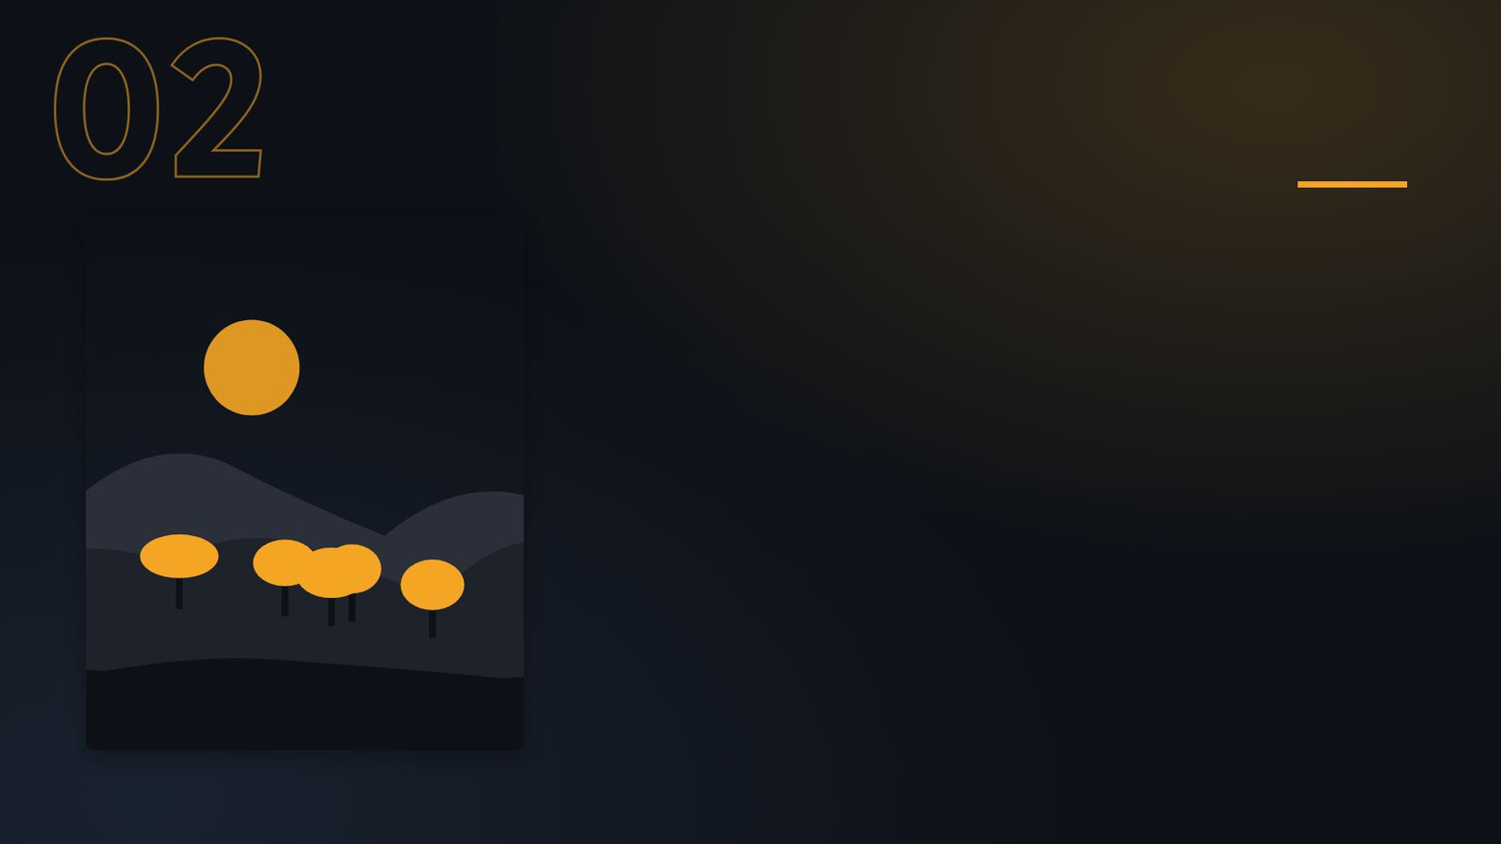
פתיחה
מטרות השיעור
נכיר את הסיפור «לכל זמן» (קהלת ג׳) ואת הדמויות בו
1
נבחן כיצד הסיפור מבטא את התמה «קהלת»
2
נקרא פסוקי מפתח ונעמיק בפירוש רש"י ומצודת דוד
3
נתרגל שאלה בסגנון הבגרות ונבדוק את התשובות
4
2

Slide 3
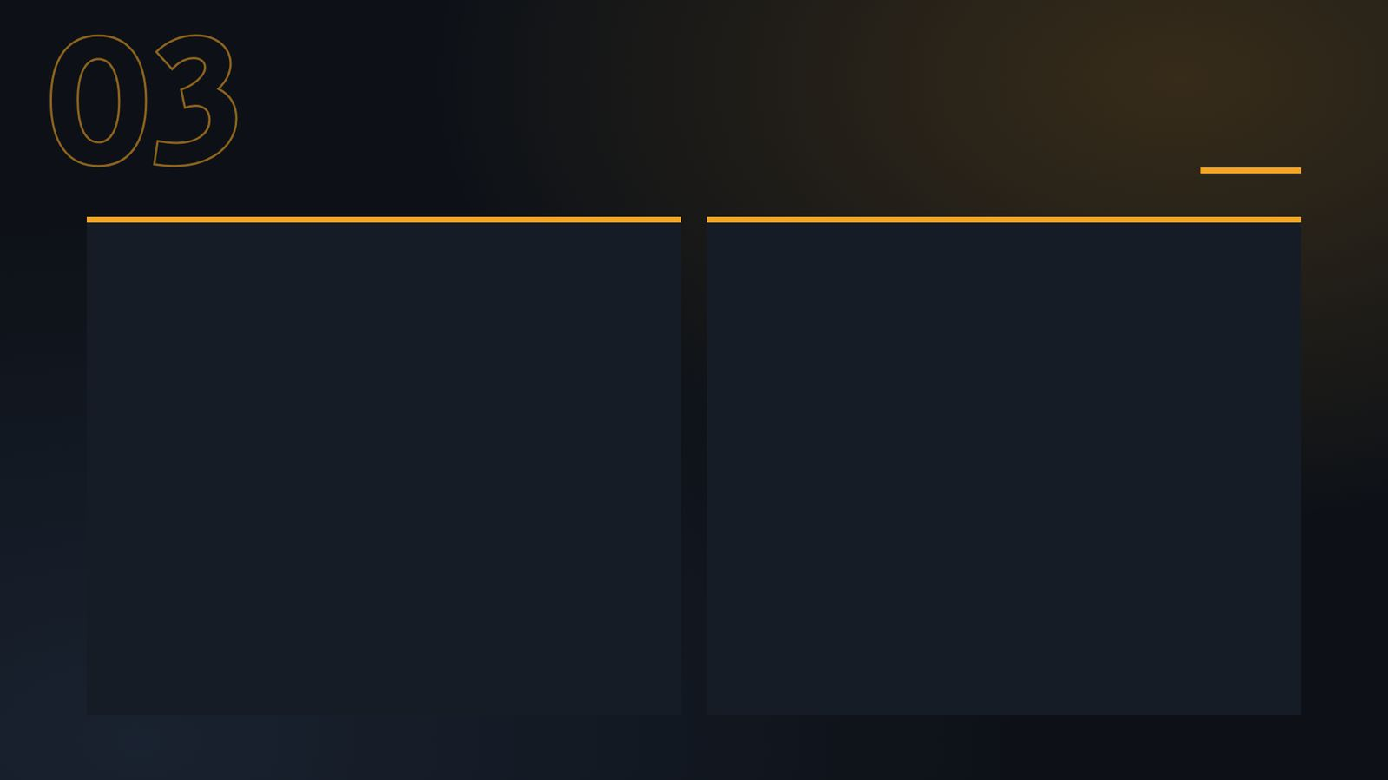
רקע
הדמויות בסיפור
שלמה
קהלת
האדם אינו יכול להבין את התמונה השלמה, ולכן מומלץ ליהנות ממה שיש.
קהלת רואה ״מקום המשפט שמה הרשע ומקום הצדק שמה הרשע״.
3

Slide 4
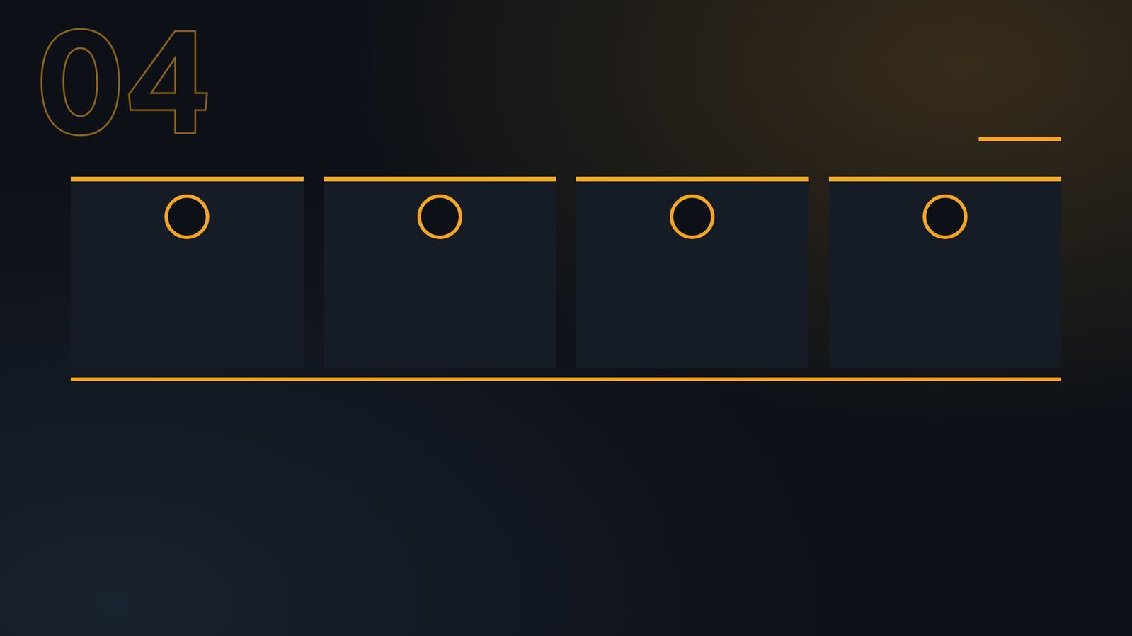
רקע
רצף האירועים
4
3
2
1
משפט ורשע, מקרה האדם והבהמה אחד.
האלהים עשה את העולם יפה בעתו, אך האדם לא ימצא את המעשה.
ארבעה עשר זוגות של עתות: ללדת ולמות, לנטוע ולעקור.
לכל זמן ועת לכל חפץ תחת השמים.
4

Slide 5
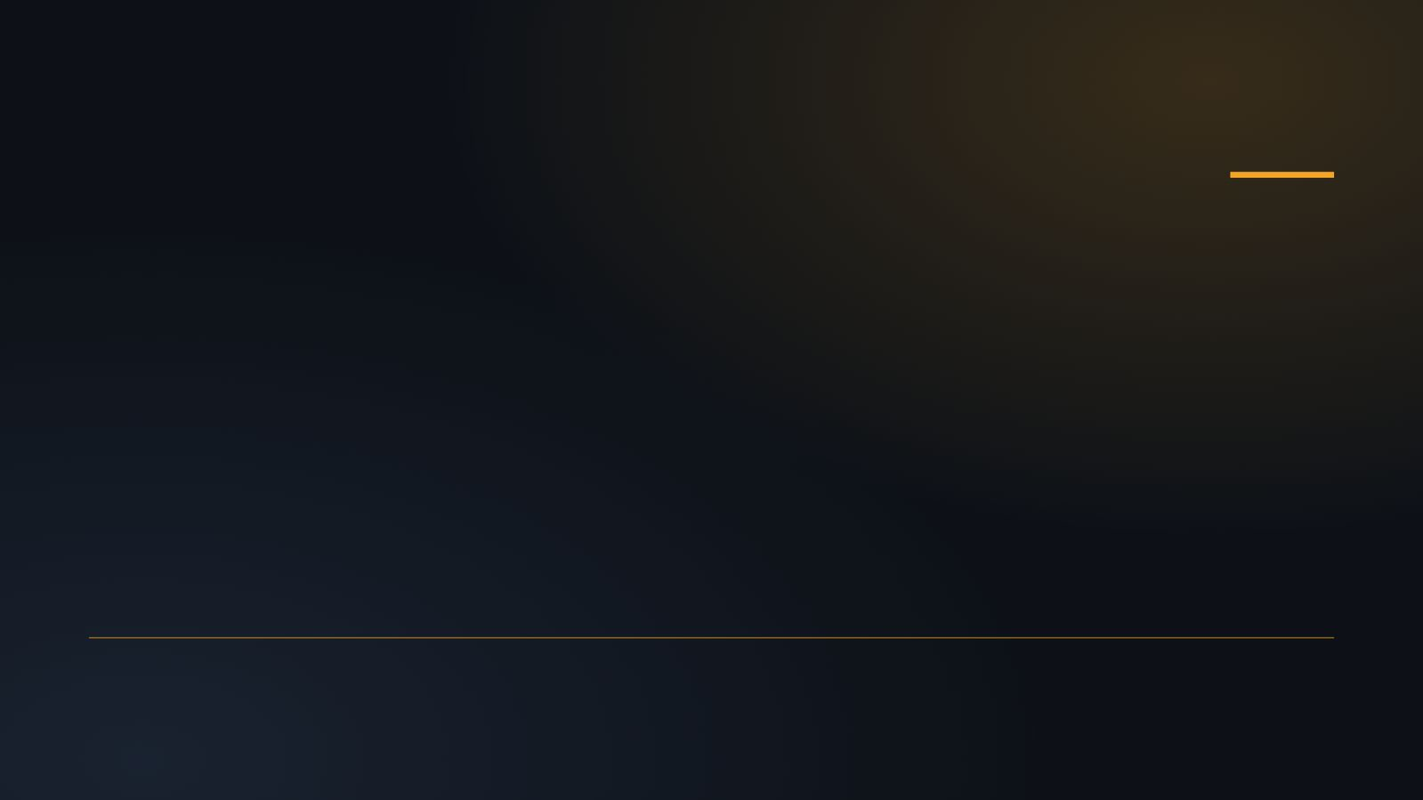
קוראים בפסוקים · 1/4
קהלת ג', א'
לַכֹּל זְמָן וְעֵת לְכָל־חֵפֶץ תַּחַת הַשָּׁמָיִם
״לכל זמן ועת לכל חפץ תחת השמים״.
5

Slide 6
קוראים בפסוקים · 2/4
קהלת ג', י"ב
יָדַעְתִּי כִּי אֵין טוֹב בָּם כִּי אִם־לִשְׂמוֹחַ וְלַעֲשׂוֹת טוֹב בְּחַיָּיו
קהלת שואל ״מה יתרון העושה באשר הוא עמל״.
6

Slide 7
קוראים בפסוקים · 3/4
קהלת ג', כ'
הַכֹּל הוֹלֵךְ אֶל־מָקוֹם אֶחָד הַכֹּל הָיָה מִן־הֶעָפָר וְהַכֹּל שָׁב אֶל־הֶעָפָר
קהלת רואה ״מקום המשפט שמה הרשע ומקום הצדק שמה הרשע״.
7

Slide 8
קוראים בפסוקים · 4/4
קהלת ג', א'
לַכֹּל זְמָן וְעֵת לְכָל־חֵפֶץ תַּחַת הַשָּׁמָיִם
״לכל זמן ועת לכל חפץ תחת השמים״.
8

Slide 9
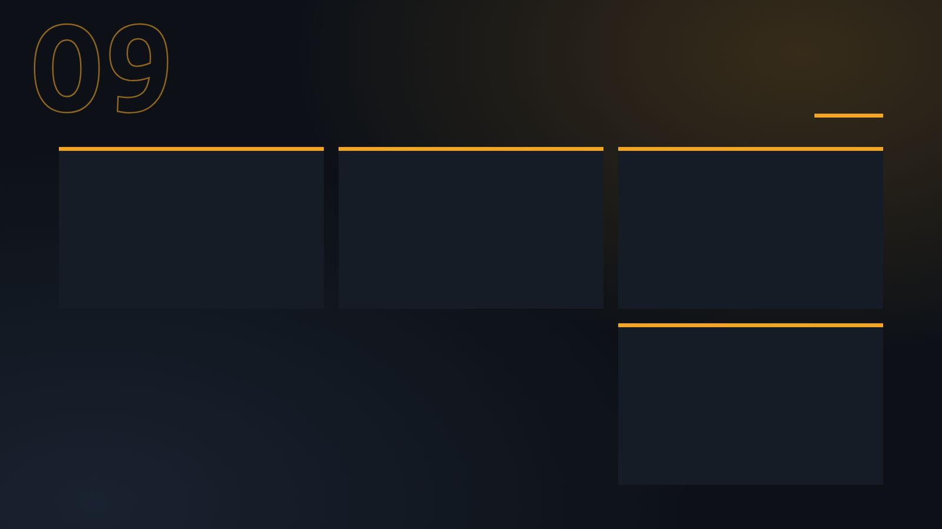
מילים ומושגים
ביאורי מילים
תורת הגמול
מילה מנחה
חפץ
הגמול, או שכר ועונש, היא נושא מרכזי במקרא, שמטרתו לחנך ליראת ה'.
מילה/שורש החוזר/ת על עצמו/ ה במספר פסוקים או פרקים במספר חריג של פעמי או במספר סימלי של פעמי בקטע, או…
ענינו כמו רצון.
פולחן
עבודה לאלוהות באמצעות קורבנות, תפילות וצומות במקדש או מחוצה לו.
9

Slide 10
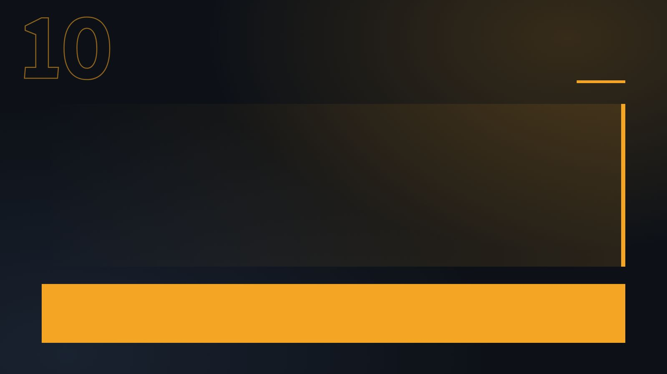
פרשנים
רש"י
רש"י על קהלת ג', א'
לַכֹּל זְמָן. אַל יִשְׂמַח הָאוֹסֵף בְּהוֹן מֵהֶבֶל, כִּי אִם עַכְשָׁיו הוּא בְיָדוֹ, עוֹד יִירָשׁוּהוּ צַדִּיקִים, אֶלָּא שֶׁעֲדַיִן לֹא הִגִּיעַ הַזְּמַן, כִּי לְכָל־דָּבָר יֵשׁ זְמַן קָבוּעַ מָתַי יִהְיֶה:
מה מסביר רש"י על «לַכֹּל זְמָן»? הסבירו בלשונכם.
10

Slide 11
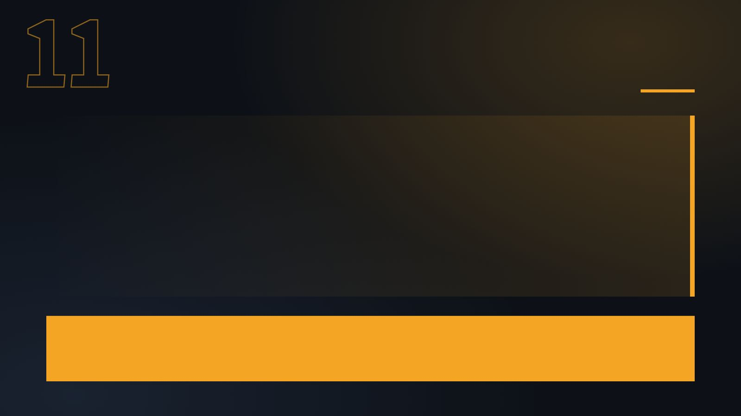
פרשנים
מצודת דוד
מצודת דוד על קהלת ג', י"ב
ידעתי. ואני הנה השכלתי לדעת דרכי העולם ותועלותיו והן ידעתי שאין טוב ומאושר בבני אדם, כי אם מי שדרכו לשמוח ולעשות טוב חסד וצדקה בעוד שהוא חי:
מה מוסיף פירושו של מצודת דוד להבנת הפסוק? בססו את תשובתכם על הציטוט.
11

Slide 12
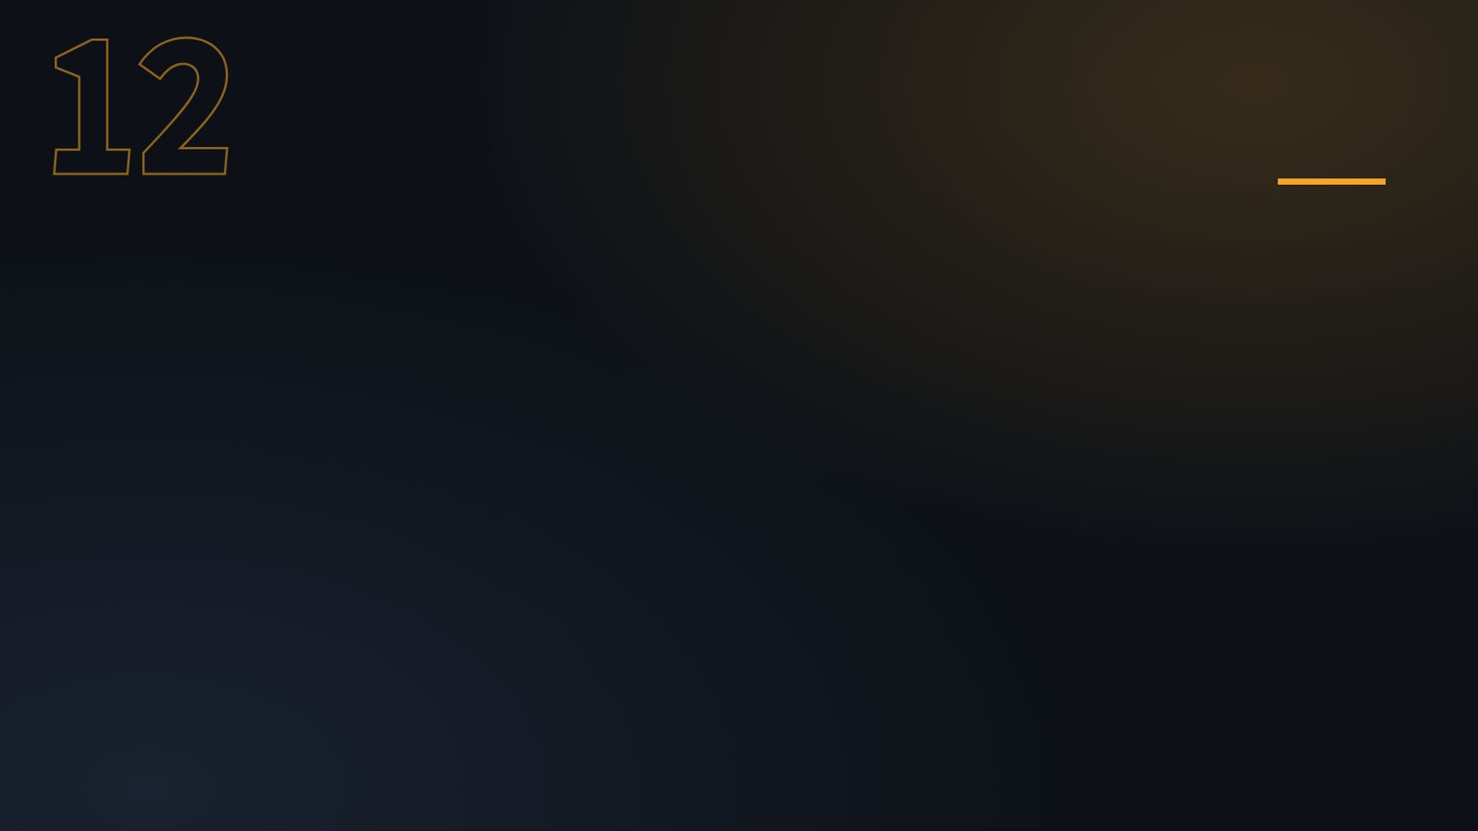
שאלות הבנה ופרשנות · 1/3
שאלה 1
קראו פסוקים א׳–ח׳ («עת לכל»). מה מתואר בקטע? הביאו ראיה מן הכתוב.
8 נקודות
12

Slide 13

שאלות הבנה ופרשנות · 2/3
שאלה 2
קראו פסוקים ט׳–ט״ו («האלהים עשה»). מה מתואר בקטע? הביאו ראיה מן הכתוב.
8 נקודות
13

Slide 14

שאלות הבנה ופרשנות · 3/3
שאלה 3
קראו פסוקים ט״ז–כ״ב («משפט ומקרה»). מה מתואר בקטע? הביאו ראיה מן הכתוב.
8 נקודות
14

Slide 15
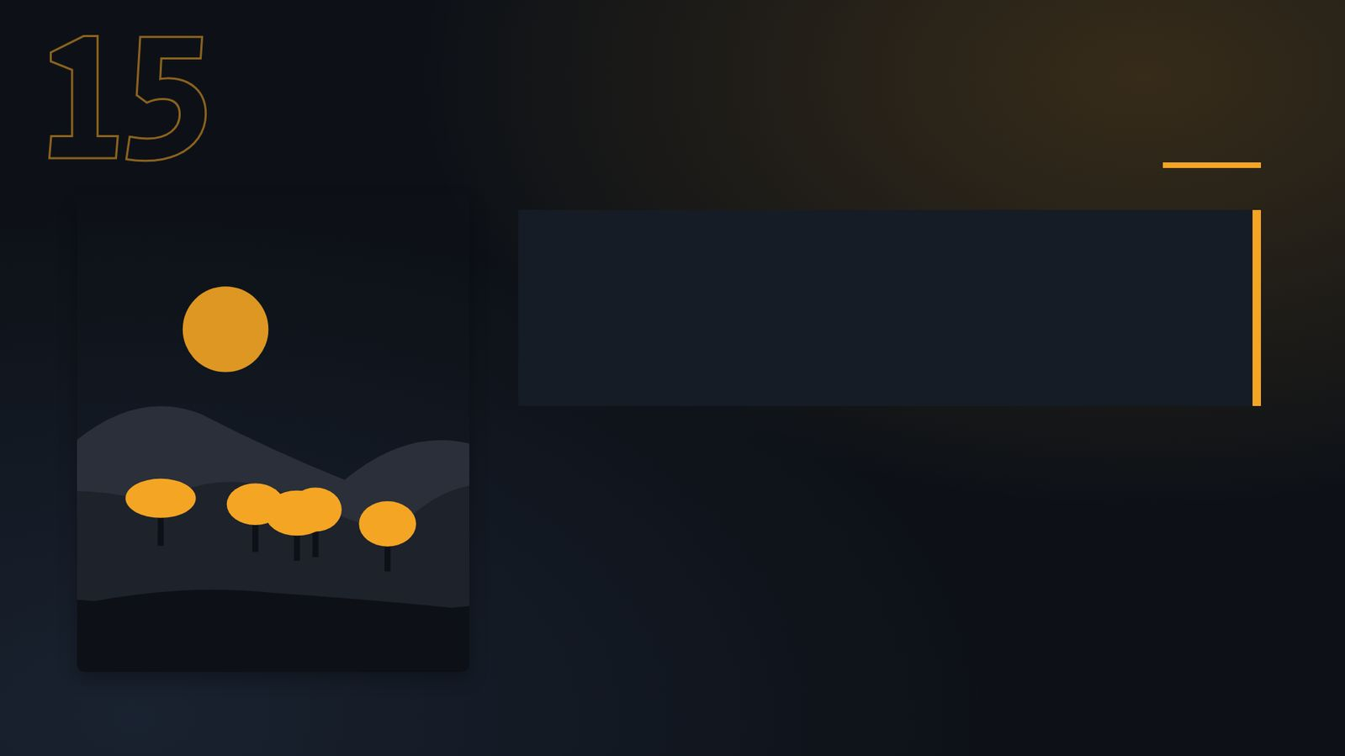
דיון בכיתה
מה דעתכם?
האם, לדעתך, פסוק 22 כתוב בנימה אופטימית או בנימה פסימית?
15

Slide 16
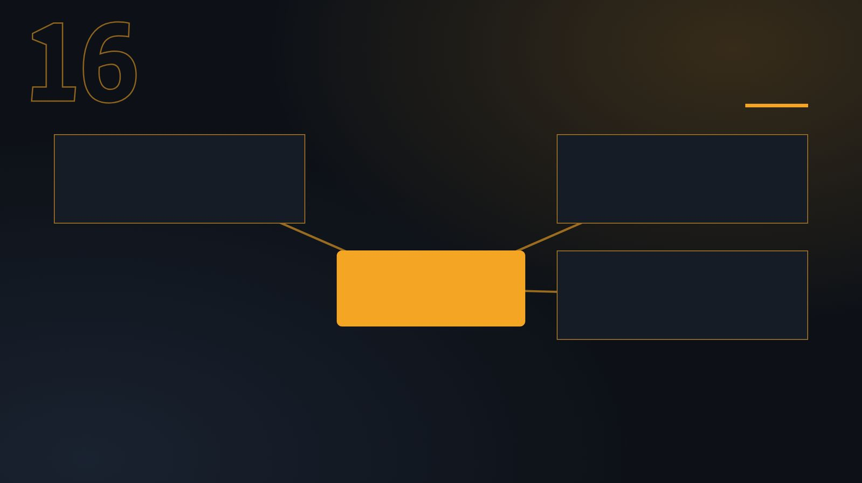
סיכום
מפת מושגים
האלהים עשה
עת לכל
לכל זמן
משפט ומקרה
16

Slide 17
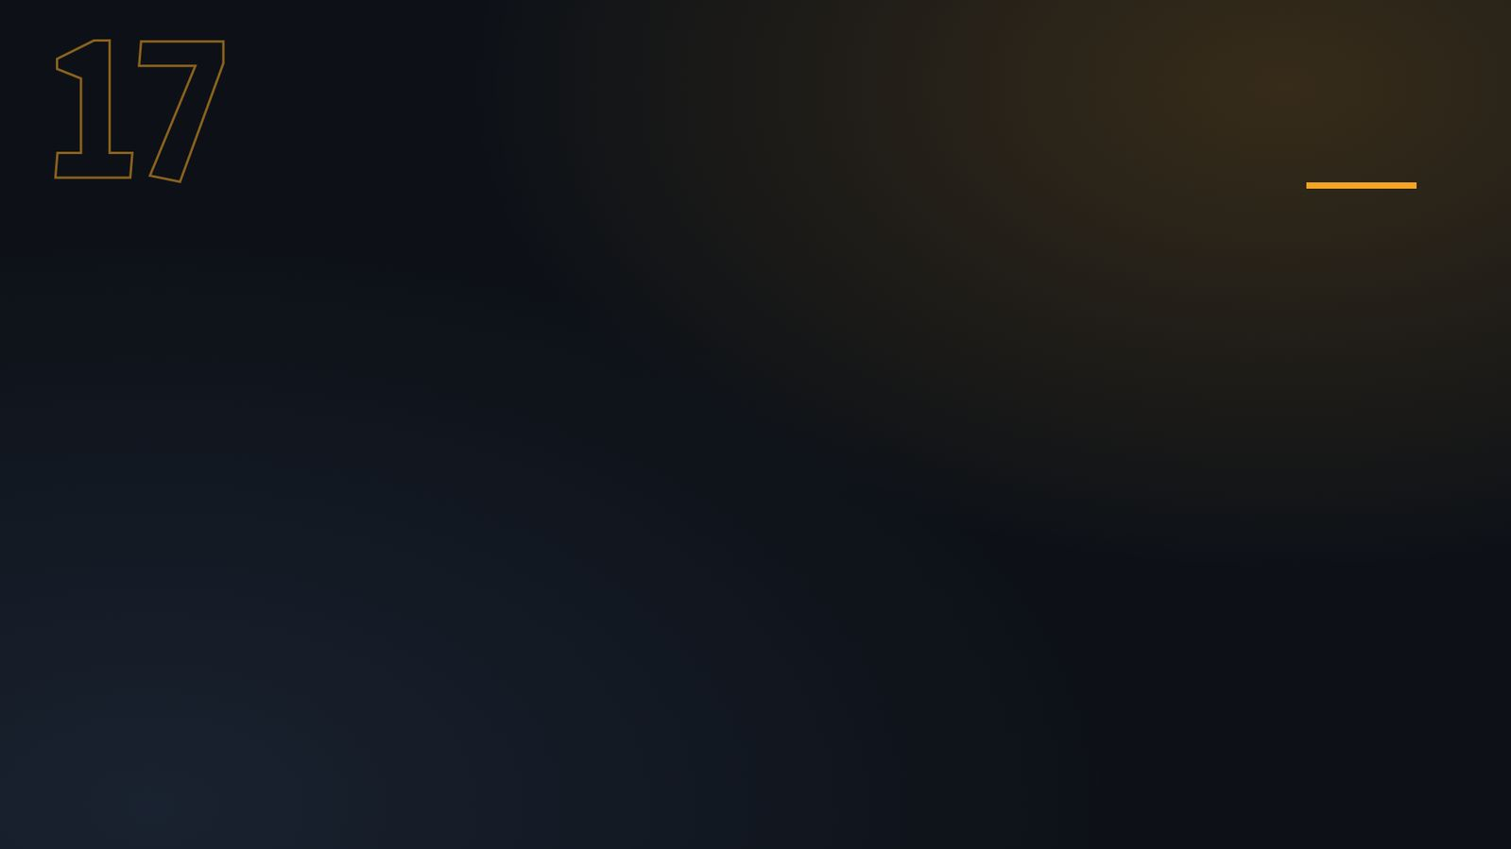
תרגול לקראת הבגרות
שאלה בסגנון בגרות
(קיץ תש"פ (שאלון 1381))
תנ"ך, קיץ תש"פ, מס' 1
6. קרא קהלת, ג', 1-22.
א לַכֹּל זְמָן וְעֵת לְכָל־חֵפֶץ תַּחַת הַשָּׁמָיִם:
ב עֵת לָלֶדֶת וְעֵת לָמוּת
עֵת לָטַעַת וְעֵת לַעֲקוֹר נָטוּעַ:
ג עֵת לַהֲרוֹג וְעֵת לִרְפּוֹא
עֵת לִפְרוֹץ וְעֵת לִבְנוֹת:
ד עֵת לִבְכּוֹת וְעֵת לִשְׂחוֹק
עֵת סְפוֹד וְעֵת רְקוֹד:
ה עֵת לְהַשְׁלִיךְ אֲבָנִים וְעֵת כְּנוֹס אֲבָנִים
עֵת לַחֲבוֹק וְעֵת לִרְחֹק מֵחַבֵּק:
ו עֵת לְבַקֵּשׁ וְעֵת לְאַבֵּד
עֵת לִשְׁמוֹר וְעֵת לְהַשְׁלִיךְ:
ז עֵת לִקְרוֹעַ וְעֵת לִתְפּוֹר
עֵת לַחֲשׁוֹת וְעֵת לְדַבֵּר:
ח עֵת לֶאֱהֹב וְעֵת לִשְׂנֹא
עֵת מִלְחָמָה וְעֵת שָׁלוֹם:
ט מַה־יִּתְרוֹן הָעוֹשֶׂה בַּאֲשֶׁר הוּא עָמֵל:
17

Slide 18

תשובות
תשובה לשאלה 1
קראו פסוקים א׳–ח׳ («עת לכל»). מה מתואר בקטע? הביאו ראיה מן הכתוב.
״לכל זמן ועת לכל חפץ תחת השמים״. הפרק פותח בשיר שבו ארבעה עשר זוגות של ניגודים: ״עת ללדת ועת למות עת לטעת ועת לעקור נטוע״. כל פעולה בחיים יש לה זמן.
18

Slide 19

תשובות
תשובה לשאלה 2
קראו פסוקים ט׳–ט״ו («האלהים עשה»). מה מתואר בקטע? הביאו ראיה מן הכתוב.
קהלת שואל ״מה יתרון העושה באשר הוא עמל״. הוא רואה שהאל נתן לבני האדם ענין לענות בו. ״את הכל עשה יפה בעתו גם את העלם נתן בלבם מבלי אשר לא ימצא האדם את המעשה אשר עשה האלהים מראש ועד סוף״.
19

Slide 20
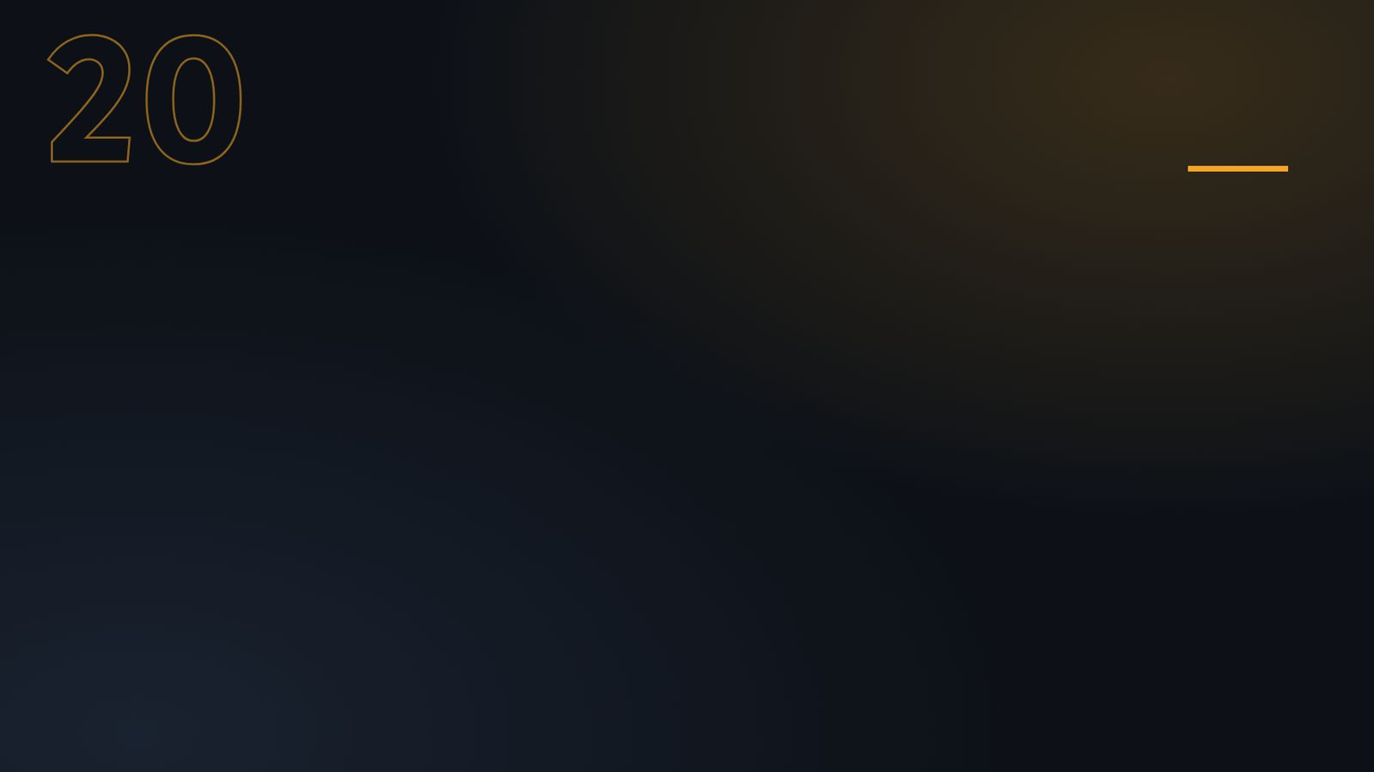
תשובות
תשובה לשאלה 3
קראו פסוקים ט״ז–כ״ב («משפט ומקרה»). מה מתואר בקטע? הביאו ראיה מן הכתוב.
קהלת רואה ״מקום המשפט שמה הרשע ומקום הצדק שמה הרשע״. אמרתי בלבי ״את הצדיק ואת הרשע ישפט האלהים כי עת לכל חפץ ועל כל המעשה שם״. אבל הוא מתלבט אם אכן יש משפט.
20

Slide 21
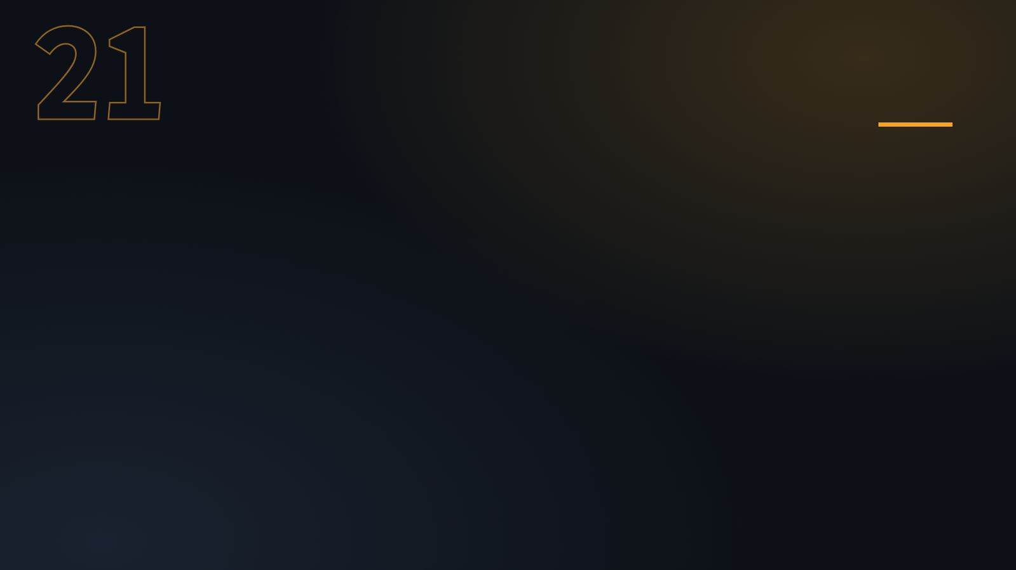
תשובות
מחוון – שאלת הבגרות (1/2)
שאלה 6
סעיף א'
מסגרת החיים שבה נתון האדם בעולם (על התלמיד להציג שתי דוגמאות ולהסביר):
האדם נתון במסגרת חיים הנעה בין שני קצוות, בין הטוב לבין הרע, בין ניגודים שונים בחיים, לדוגמה: "עת ללדת ועת למות"; "עת לבכות ועת לשחוק"; "עת ספוד ועת רקוד" (תיתכנה עוד דוגמאות).
או: האדם נתון במסגרת חיים שנקבעה מראש על ידי ה' והאדם אינו יכול לשנותה. כל האירועים במסגרת חייו של האדם, נקבעו על ידי ה'. לדוגמה: "לכל זמן ועת לכל חפץ תחת השמים"; "ידעתי כי כל אשר יעשה האלוהים הוא יהיה לעולם אליו אין להוסיף וממנו אין לגרוע".
21

Slide 22
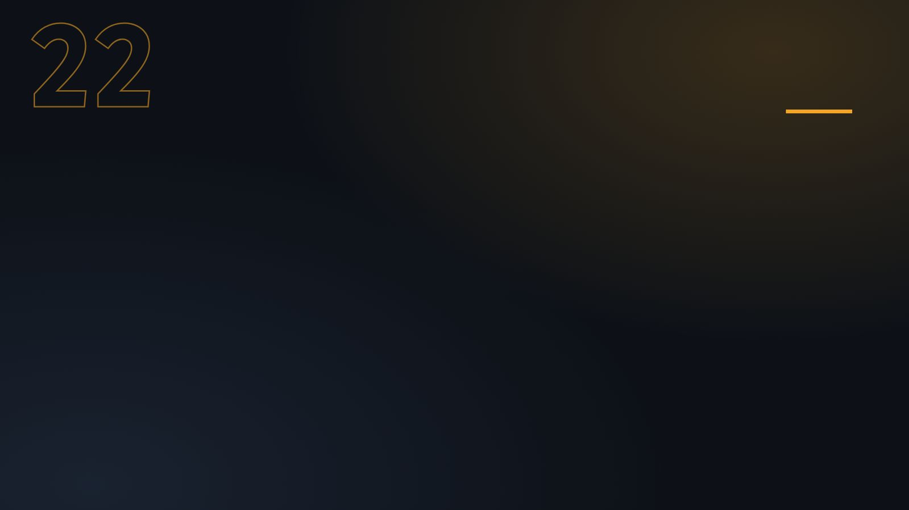
תשובות
מחוון – שאלת הבגרות (2/2)
סעיף ב'
(1) על פי פסוק 17, השחיתות המשפטית עשויה להיפתר בעולם הבא, שם ה' ישפוט בצדק וייעשה דין כהלכתו.
(2) על פי פסוקים 18-22, קהלת מטיל ספק בקיומו של העולם הבא. לפי דבריו, האדם והבהמה שווים, שניהם מתים ונטמנים באדמה ורוח זהה יש בהם. לדבריו אין לדעת אם אכן רוח האדם עולה למעלה.
לכן, הפתרון המוצע בפסוק 17, שהשחיתות תיפתר בעולם הבא, הוא חסר משמעות.
22

